Slide 1


CHỦ ĐỀ 5 - TIẾT 1

Slide 2

TRÒ CHƠI

Slide 3

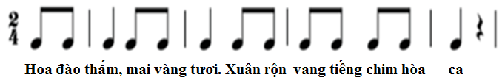
ĐỌC THEO TIẾT TẤU

Slide 4



HOA LÁ MÙA XUÂN
Hoàng Hà

Slide 5
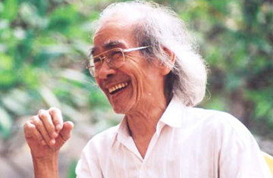
Nhạc sĩ Hoàng Hà sinh 1/12/1929 tại Tây Hồ, Hà Nội
Ông nổi tiếng với nhiều ca khúc như “Đất nước trọn niềm vui, Gặp nhau trên đỉnh Trường Sơn, "Con mèo ra bờ sông", "Hoa lá chào xuân“
Ông được nhà nước trao tặng Giải thưởng Hồ Chí Minh về văn học - nghệ thuật
NHẠC SĨ HOÀNG HÀ

Slide 6
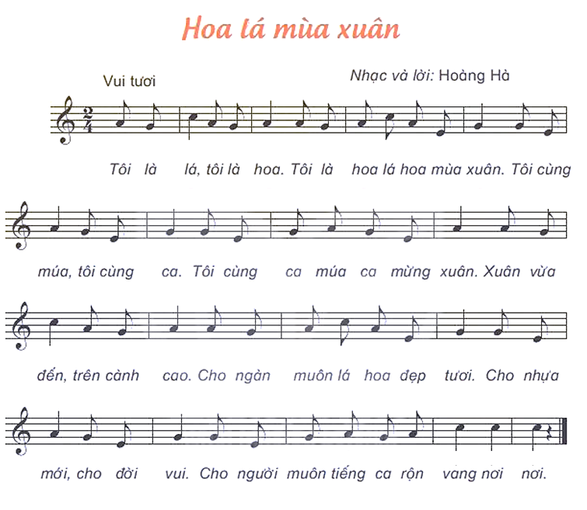

Slide 7
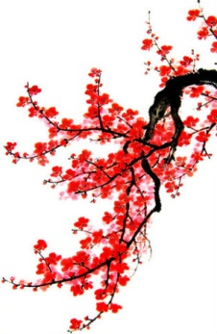

ĐỌC LỜI CA
HOA LÁ MÙA XUÂN
Hoàng Hà
Tôi là lá, tôi là hoa.
Tôi là hoa lá hoa mùa xuân.
Tôi cùng múa, tôi cùng ca.
Tôi cùng ca múa ca mừng xuân.
Xuân vừa đến, trên cành cao.
Cho ngàn muôn lá hoa đẹp tươi.
Cho nhựa mới, cho đời vui.
Cho người muôn tiếng ca rộn vang nơi nơi.

Slide 8
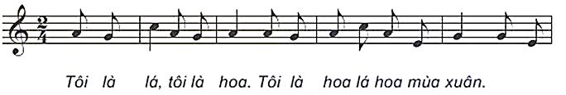

TẬP HÁT TỪNG CÂU

Slide 9
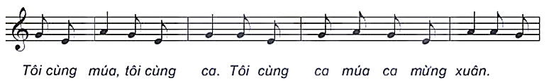
TẬP HÁT TỪNG CÂU

Slide 10
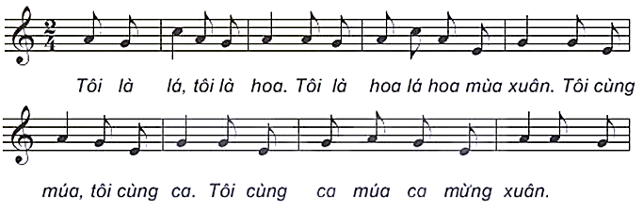
TẬP HÁT TỪNG CÂU

Slide 11
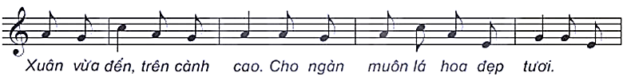
TẬP HÁT TỪNG CÂU

Slide 12

TẬP HÁT TỪNG CÂU

Slide 13
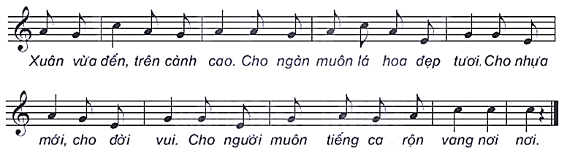
TẬP HÁT TỪNG CÂU

Slide 14



Slide 15
HOA LÁ MÙA XUÂN
Hoàng Hà
HÁT THEO NHẠC ĐỆM

Slide 17
HOA LÁ MÙA XUÂN
Hoàng Hà
HÁT KẾT HỢP
GÕ ĐỆM THEO NHỊP

Slide 18
